Slide 1
Русский язык
УМК «Школа России»
Буквы Й и И. Слова со звуком [й’] и буквой «и краткой».
1 класс

Slide 2
Установки на урок
Я буду внимателен
Я буду старателен
Я буду доброжелателен
Я буду активен
Я буду успешен

Slide 3
Упражнение в чистописании
й й й й й й
ай ой йо ей

Slide 4
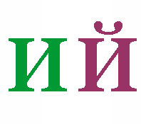
Почему буква так называется?

Slide 5
Отличаются подружки:
С дужкой – «й», а «и» без дужки.
Дужка в старину называлась «кратка».
Изначально буква называлась
«и с краткой»
Когда значение слова «кратка»
было забыто, люди стали говорить
“И краткое”.
Буква Й появилась в русском языке
около 300 лет тому назад.
и

Slide 7
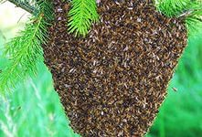
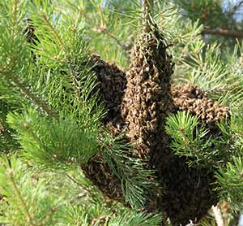
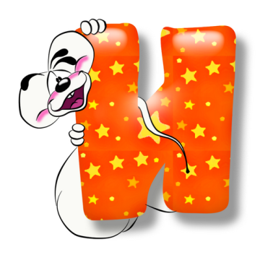
рой
рои

Slide 8
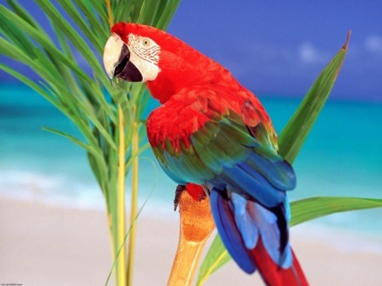
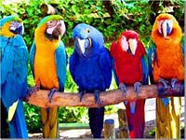
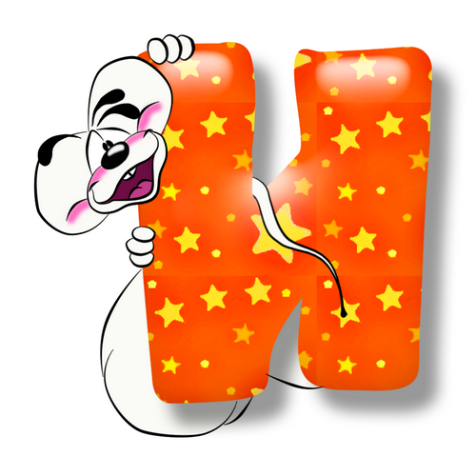
попугай
попугаи

Slide 9
Согласный
[й`]
Различить!
Гласный
[и]

Slide 10
Обрати внимание!
Звук–[ й, ] это согласный звук.
Без гласного звука он слога не составляет.

Slide 11
Работа с учебником
на с.80

Slide 12
Букву й
при переносе не отделяют от гласной: строй - ка, ручей - ки

Slide 13
Запиши слова, деля для переноса.

Slide 14
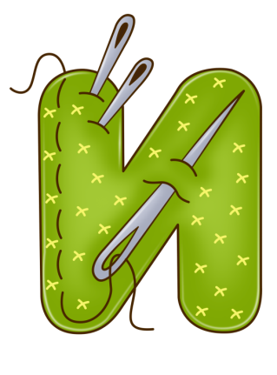
Самопроверка
Лай - ка, чай - ка, сой - ка, змей – ка, зай – ка, мой-ка, строй-ка, гай –ка, май-ка, копей-ка, лей-ка, трой-ка.
Какое слово является многозначным:
тройка или майка?

Slide 17
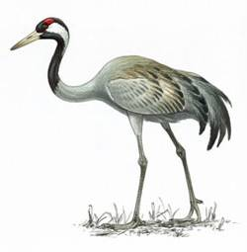
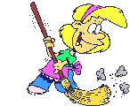
Разгадайте ребус
,,,,,
,,,,
ный
дежурный

Slide 18
Толкование
ДЕЖУРНЫЙ
1. Тот, кто в порядке очереди выполняет служебные или общественные обязанности, требующие непременного присутствия в определенном месте.
2. Действующий по особому расписанию или в то время, когда другие подобные предприятия, учреждения и т.п. не работают.
3. Предназначенный для использования в случае необходимости в любое время суток, готовый к действию.

Slide 20
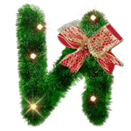
Дежурный держит мел.

Slide 21
Итог урока

Slide 22
Букву й
при переносе не отделяют от гласной:
строй - ка, ручей - ки

Slide 23
Ваше настроение
МОЛОДЦЫ!

